Slide 1
Trabalho de Otimização em Grafo

Slide 2









REST API E SPA BACK + FRONT

Slide 3



BACK END
MAIOR SEGURANÇA
MAIOR VELOCIDADE
COMPILADO
REST API EM RUST
ROCKET FRAMEWORK

Slide 4
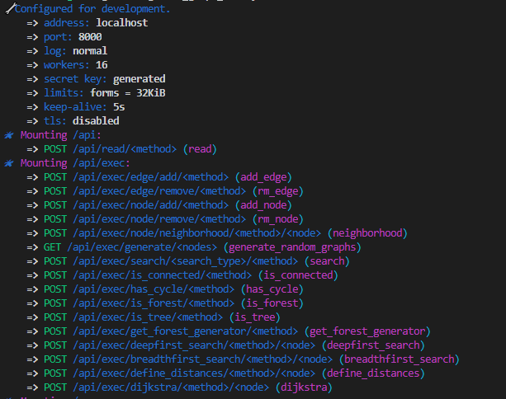
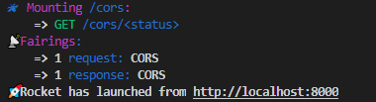

BACK END
CARGO RUN

Slide 5
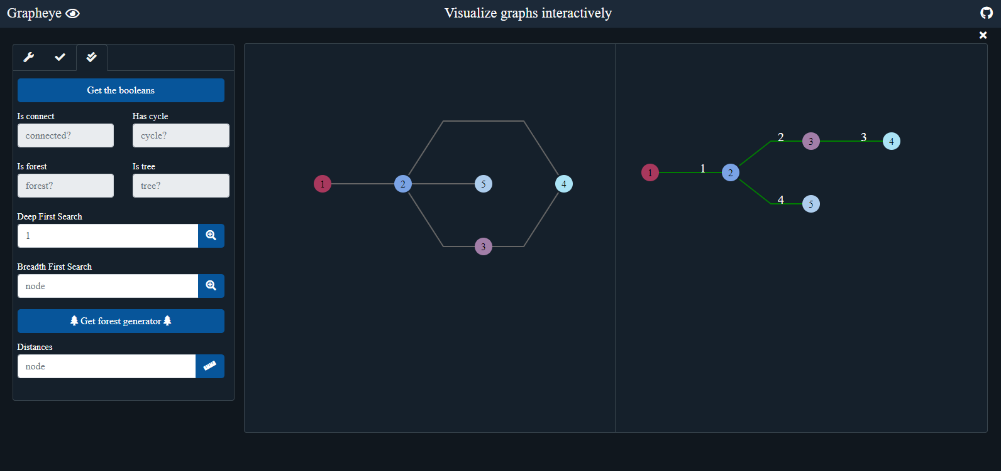
FRONT END
NPM RUN START

Slide 6
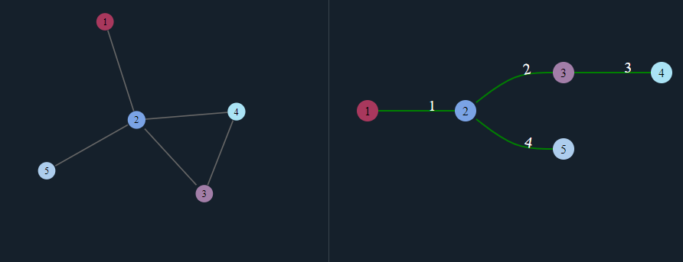
FRONT END
+Didático
+Visibilidade
+Interessante

Slide 7
CHECKPOINT 2
GRAFO_ALEATORIO_N5_M6
GRAFO_ALEATORIO_N10_M25
GRAFO_ALEATORIO_N100_M2293
GRAFO_ALEATORIO_N200_M8692
GRAFO_ALEATORIO_N500_M9235
GRAFO_ALEATORIO_N1000_M10021

Slide 8
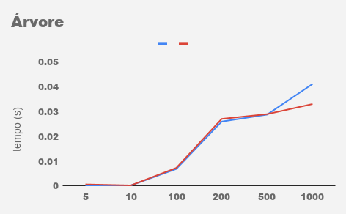
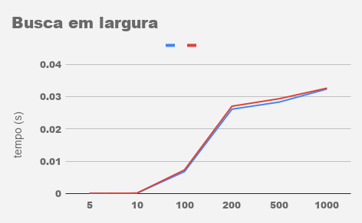
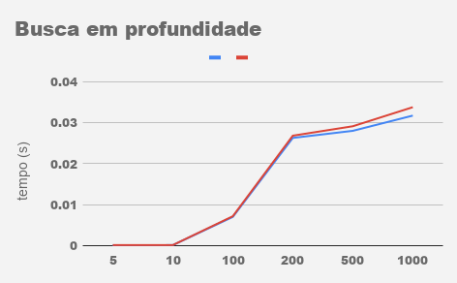
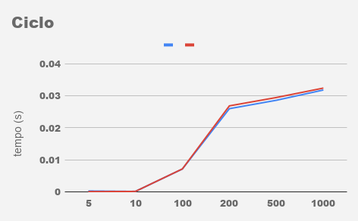
CHECKPOINT 2
Matriz
Lista

Slide 9
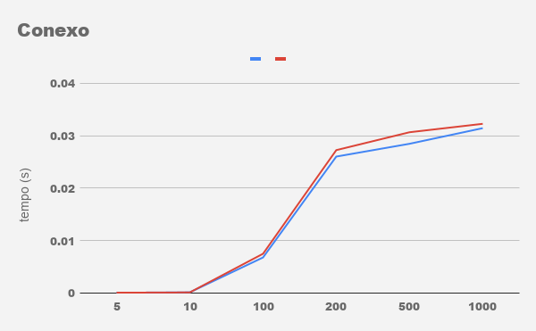
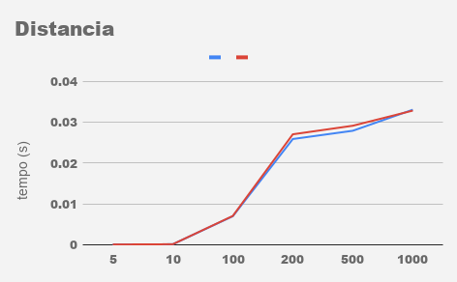
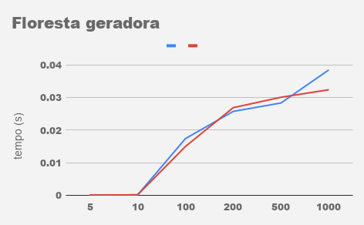
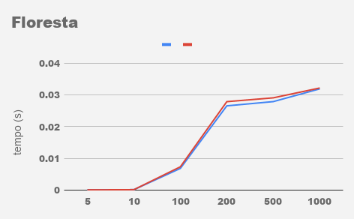
CHECKPOINT 2
Matriz
Lista

Slide 10
CHECKPOINT 3
GRAFO_ALEATORIO_N10_M24
GRAFO_ALEATORIO_N100_M1669
GRAFO_ALEATORIO_N200_M2431
GRAFO_ALEATORIO_N500_M12131
GRAFO_ALEATORIO_N1000_M135533

Slide 11
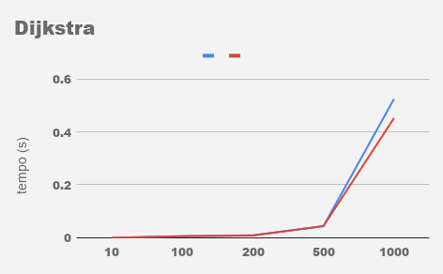
CHECKPOINT 3
Matriz
Lista

Slide 12
https://github.com/FabioRick/OG
Install Node
Install Rust
npm install -g @angular/cli
npm run cargo
npm run start
LEARN AND HAVE FUN

